Slide 1


Slide 2
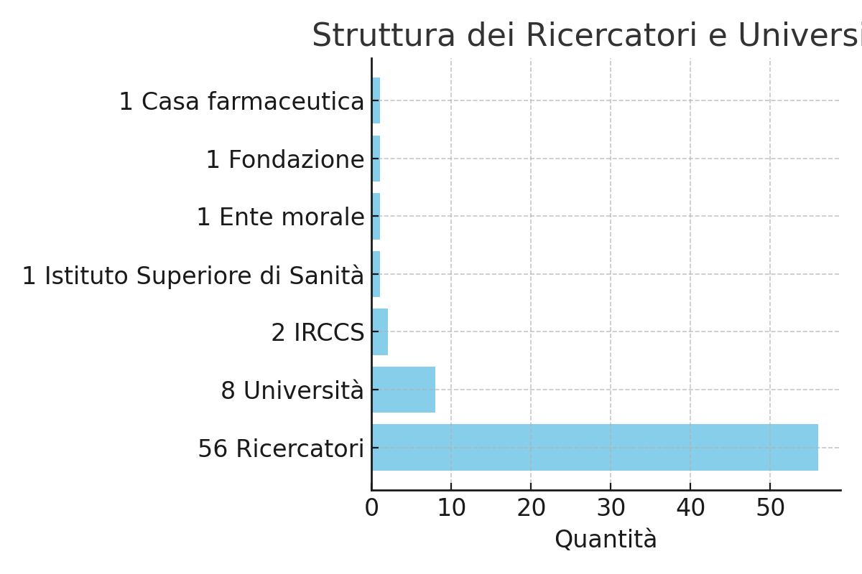
















SPOKE 5: Next-gen Therapeutics
PRESENTAZIONE DELLO SPOKE
56 ricercatori coinvolti: 40 PI, 8 RTD-A neo-reclutati, 2 AR neo-reclutati, 3 PhD student neo-reclutati (+ 3 Borsisti e 1 PhD)
9

Slide 3
SPOKE 5: Next-gen Therapeutics
From silico to bedside” design and validation of innovative tailored and personalized therapeutic strategies
UNIPA, UNIMIB
UNIMIB, CRO, TLS, UniRoma1, UNIMORE, UNIPA, UNICA, UNIVR
AIM: To develop successful therapeutic strategies for genetic diseases due to non-sense mutations or mutations causing functional defects
AIM: To generate tools for the selective killing or control of pathogenic cells with high treatment efficacy, containing side effects and reduce the time of therapy administration
UNIMIB, UNIBO, UNICT, UNIMORE,
UNIFIG, SANOFI, Neuromed
AIM: To identify innovative microbiota modulating therapies tailored on the individual patient’s microbial dysbiosis.
SAPIENZA, UNIMORE, IFO, ISS, UNIBO, UNIMIB, UNIROMA1, M. NEGRI
AIM: To optimize a pipeline for the identification of novel candidate drugs and testing of available drugs for human diseases, using modeling tools and AI.

Slide 4
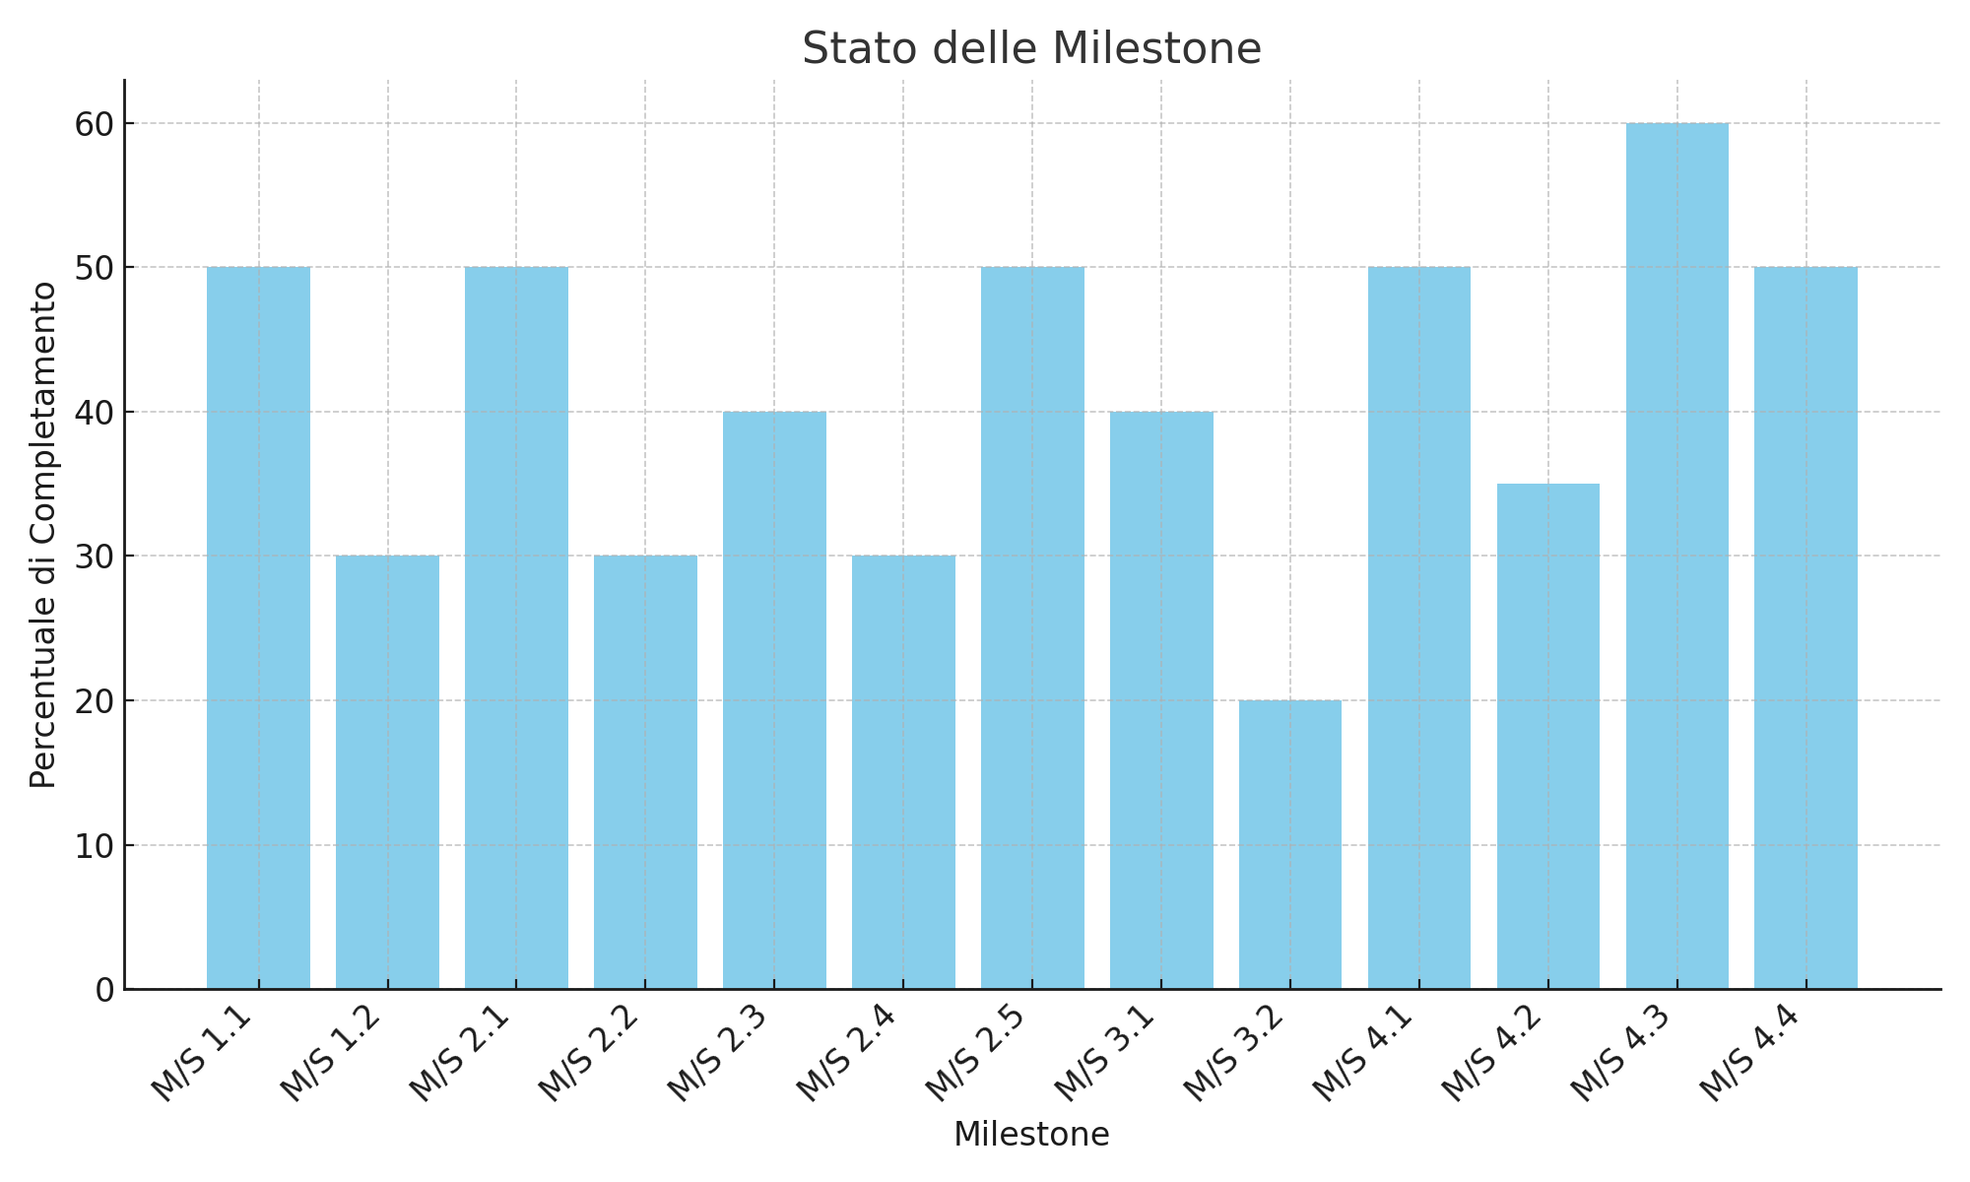
SPOKE 5
Next-gen Therapeutics
DOVE SIAMO
Milestones % di raggiungimento

Slide 5
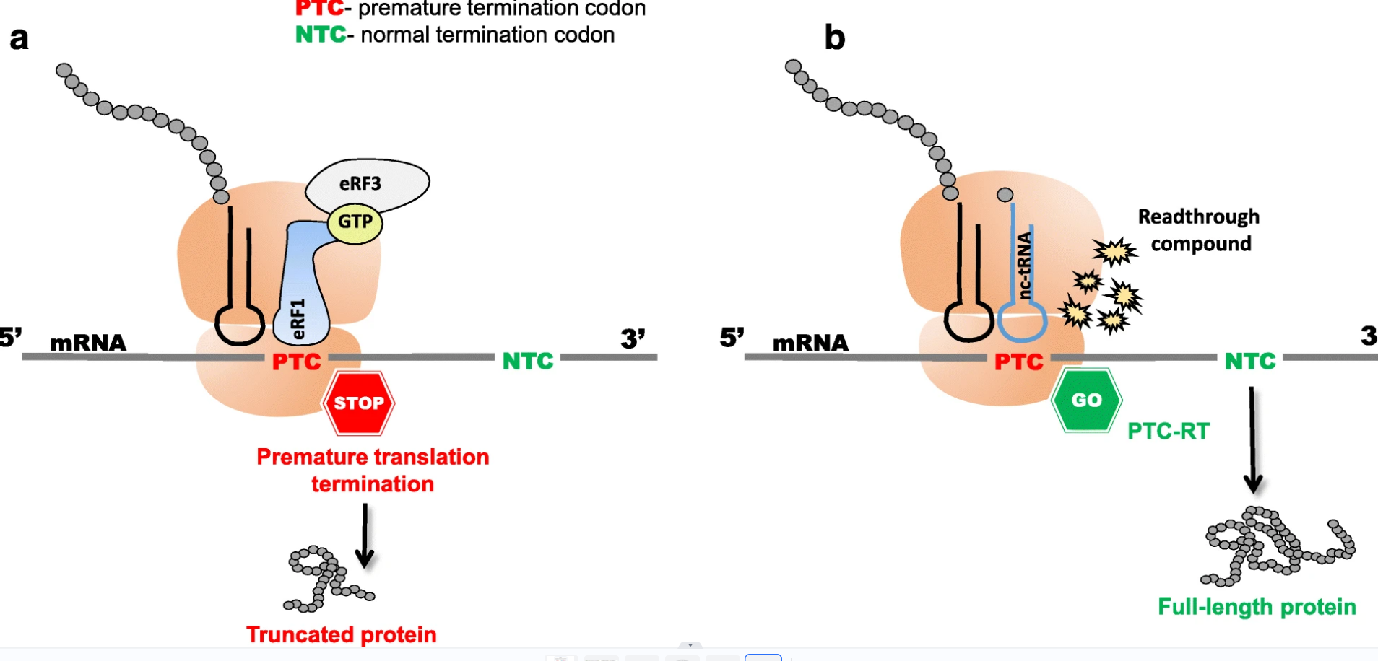
SPOKE 5
Next-gen Therapeutics
DOVE STIAMO ANDANDO
WP1: Malattie Genetiche
New TRIDs identified for the restoration of CTFR expression the in a new mouse model of Cystic Fibrosis

Slide 6
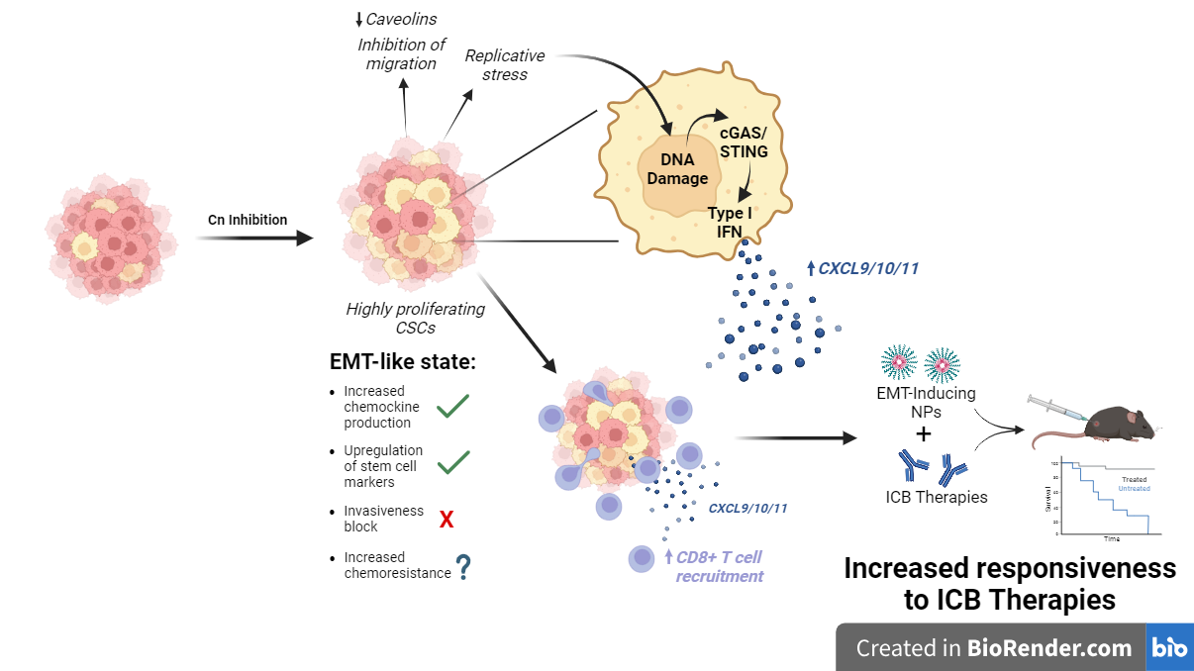
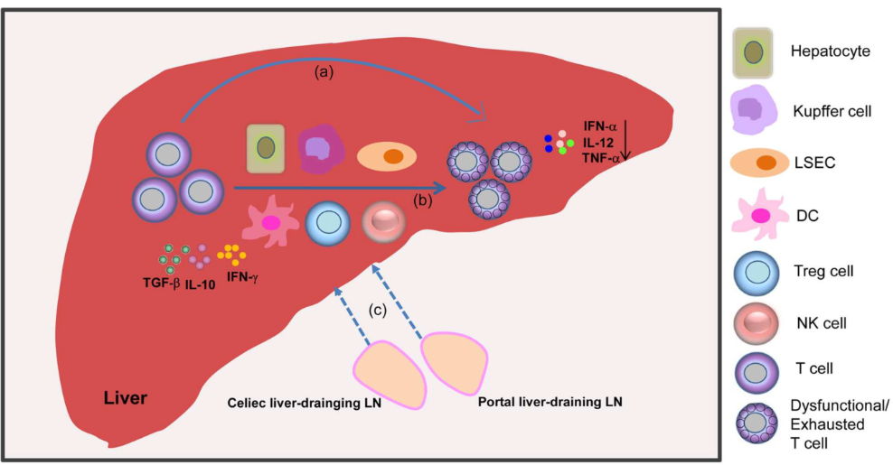
SPOKE 5
Next-gen Therapeutics
Trasferimento dell’antigene nel fegato per indurre tolleranza
DOVE STIAMO ANDANDO
Nanoparticelle
collaborazione spoke 6
WP2: Tumori, malattie autoimmuni
Metabolismo:
ridurre generazione di adenosina nel TME
GPC1, GPC3, GD2 and CD138 to target GBM, PDAC; HCC and MM
Ab chimerici collaborazione spoke 8
T cell
CAR-T or Bi-specifici CAR-T
Tumori
Malattie autoimmuni

Slide 7
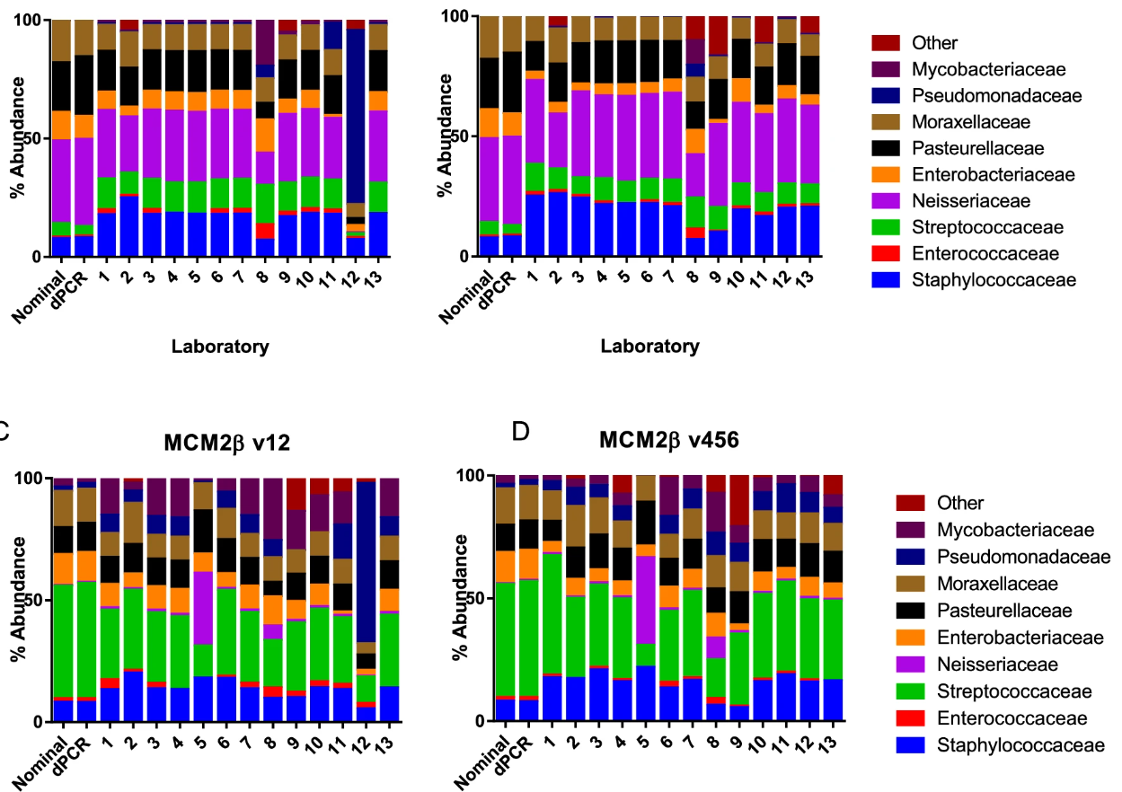
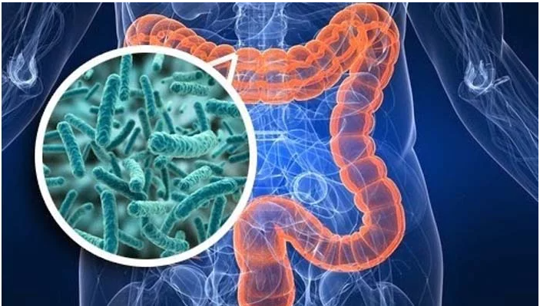
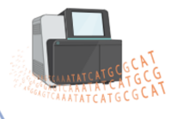
SPOKE 5
Next-gen Therapeutics
DOVE STIAMO ANDANDO
WP3: Microbiota, disbiosi
Caratterizzazione del microbiota in differenti condizioni di disbiosi correlazione con malattia e risposta a terapia

Slide 8
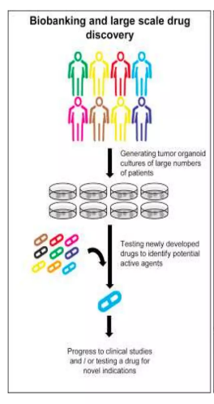
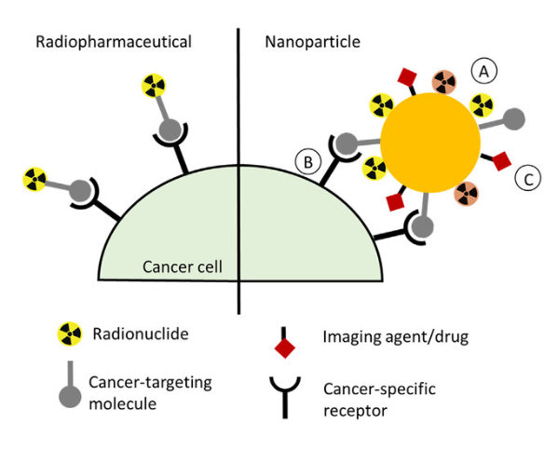
SPOKE 5
Next-gen Therapeutics
DOVE STIAMO ANDANDO
WP4: Drug reporposing per PID, NAFLD/NASH; nuovi radiofarmaci
Generazione e Screening di Biobanche (PID e NAFLD/NASH)
Screening di biobanche esistenti
Collaborazione
Con spoke 1, 2,3
Drug repositioning
Drug repurposing
Radiofarmaci contro tumori

Slide 9
SPOKE 5
Next-gen Therapeutics
LA SFIDA
Dove saremo al mese 36
WP1: nuove molecole correttrici di terminazione prematura della traduzione e di mis-folding di proteine
WP2: nuovi farmaci biologici e nanofarmaci per il trattamento di tumori e malattie autoimmuni; definizione di vie metaboliche su cui intervenire farmacologicamente per ottenere un’attività immuonomodulatoria
WP3: Identificazione di condizioni di disbiosi che influenzano le terapie anti-tumorali; di componenti del microbiota con effetto immunomodulatorio; di componenti del microbiota modulate negativamente dall’uso cronico di farmaci
WP4: nuove molecole identificate in silico per la rigenerazione dei cadiomiociti e per l’uso come antitumorali; di nuovi farmaci radiomarcati per la terapia antitumorale; «repurposed drugs» per la terapia di NASH/NAFLD o di malattie rare PID con coinvolgimento gastro-intestinale
Notes:
Validazione di ADC, BiTEs, anticorpi monoclonali chimerici ricombinanti, nanoparticelle, cellule CAR-T e di vie metaboliche su cui intervenire farmacologicamente per ottenere un effetto immunomodulatore

Slide 10
SPOKE 5
Next-gen Therapeutics
PREVISIONI DOPO LA CHIUSURA DEL PROGETTO
Ricerca di Finanziamenti: Garantire la continuità delle attività di ricerca e sviluppo.
Collaborazioni e Partnership:nuove collaborazioni con enti di ricerca, università e aziende farmaceutiche per sfruttare le sinergie e accelerare l'implementazione delle terapie.
Commercializzazione e Trasferimento Tecnologico: Trasferire le tecnologie sviluppate dal laboratorio al mercato.
Sviluppo di Linee di Ricerca Future: Identificare e sviluppare nuove linee di ricerca basate sulle scoperte fatte durante il progetto.
Formazione: Formare la prossima generazione di ricercatori e specialisti nel campo delle terapie innovative.

Slide 11
